Slide 1
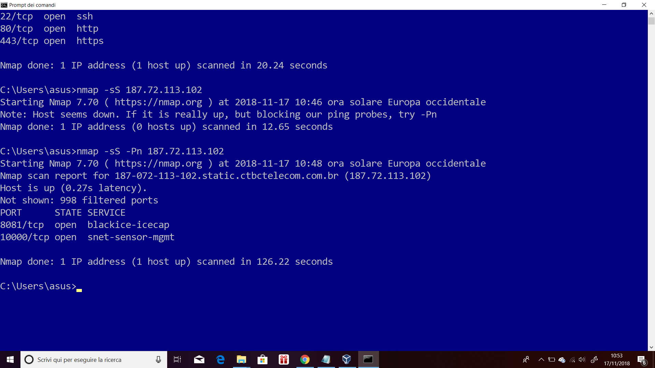

Slide 2
Network scanning
Procedura per identificare gli host attivi su una rete
Per valutare la sicurezza di una rete
Per trovare tutte le porte aperte
Per attaccare un sistema
La procedura di scansione restituisce informazioni su quali servizi girano su questi host
Ping sweep
Port scans

Slide 3
Nmap
E’ tra i più potenti software open source per fare network scanning
NMAP è presente sulla rete da anni
Sono state rilasciate varie versioni compatibili con molti sistemi operativi
Nmap è uno degli strumenti indispensabili nella cassetta degli attrezzi di un amministratore di rete
Usato per
Analisi dei sistemi
Test di penetrazione
Analisi di sicurezza

Slide 4
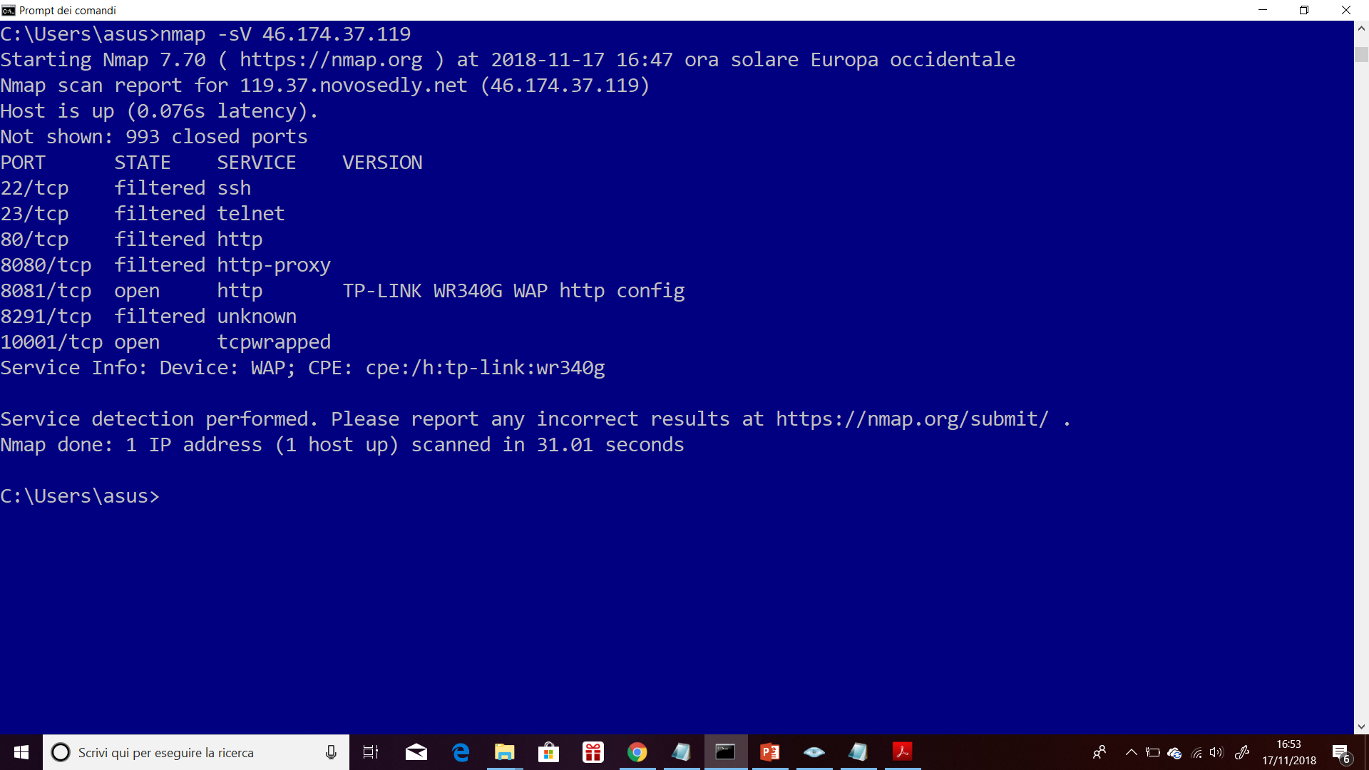


Nmap
Creato per effettuare port scanning: individuare porte aperte e servizi disponibili su un computer target
Utilizza la tecnica del fingerprinting: è in grado di ipotizzare quale OS è in esecuzione
Host nmap
target

Slide 5
Nmap
Utilizza i pacchetti IP per ottenere informazioni:
Gli host presenti/attivi su una rete
I servizi che tali host rendono disponibili
I sistemi operativi presenti sull’host target
La presenza di firewall ids / ips
Monitor/diagnostica di host
Toubleshooting
altro

Slide 6
Nmap: lo stato delle porte
Open – un’applicazione accetta attivamente connessioni TCP o UDP su questa porta
Closed – una porta chiusa è accessibile ma non vi è alcuna applicazione in ascolto su di essa
Filtered – nmap non può determinare con esattezza se la porta sia aperta o meno in quanto un filtro ne impedisce l’accesso
Unfiltered – la porta è accessibile, ma nmap non può determinarne lo stato
Open|filtered – nmap non è in grado di determinare se una porta è aperta oppure filtrata
Closed | filtered – nmap non è in grado di determinare se una porta è chiusa o filtrata

Slide 7
nmap: target specification
Un indirizzo IP
Un nome di host
Un gruppo di indirizzi IP
Un’intera rete di host adiacenti per notazione CIDR
nmap 46.174.37.119
nmap www.victim.org
nmap 46.174.37.119-165
nmap 46.174.37/24

Slide 8
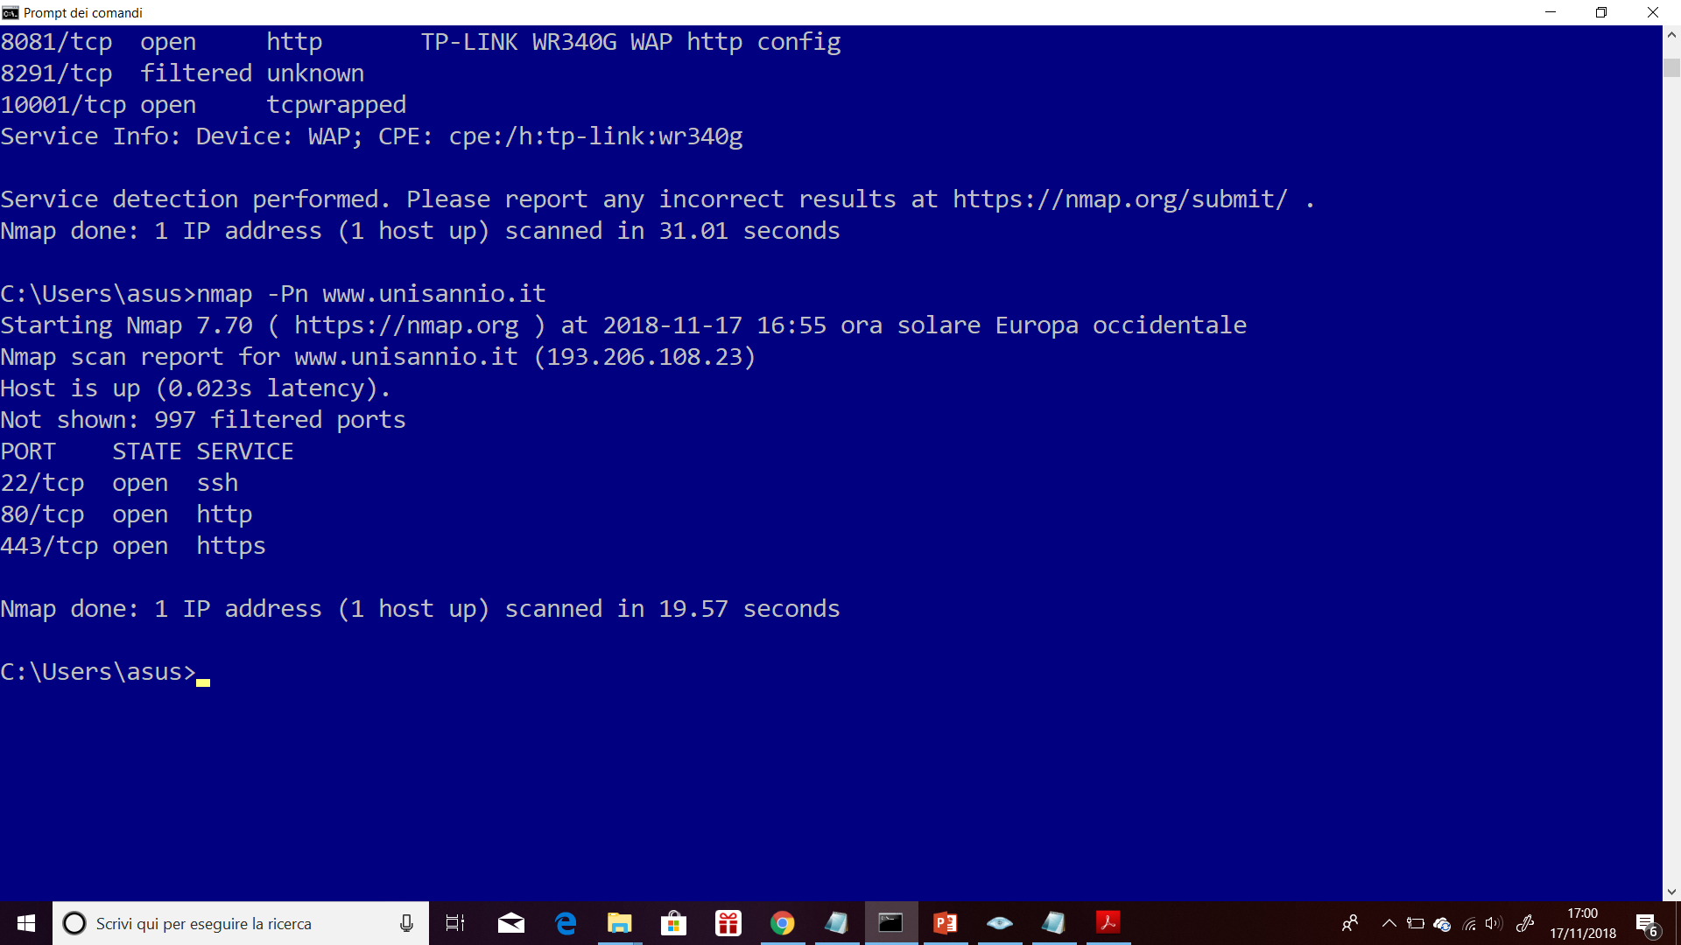

Slide 9

Zenmap: interfacci GUI per nmap

Slide 10
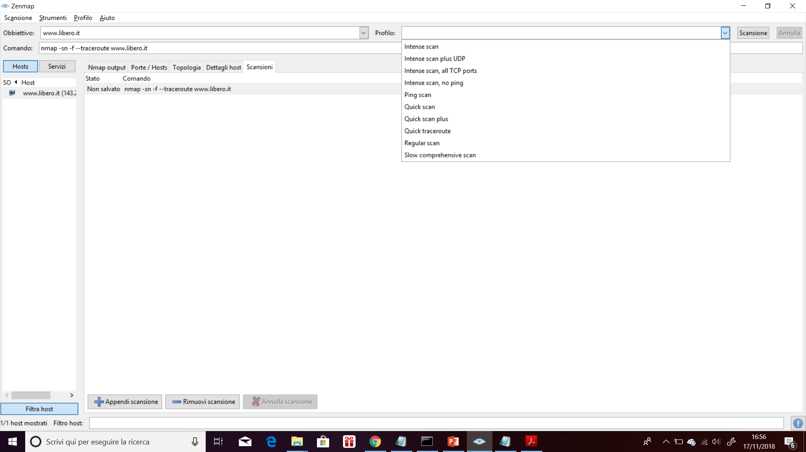
Zenmap: profili già definiti

Slide 11
Zenmap Profile…
Intense scan:
nmap -T4 -A –v
Intrusive, the –A -> -O (SO) version (-sV) script scanning (-sC) and traceroute (--traceroute).
Intense scan plus UDP:
nmap -sS -sU -T4 -A –v
-O (SO) version (-sV) script scanning (-sC) and traceroute (--traceroute). TCP & UDP port
Intense scan, all TCP ports:
nmap -p 1-65535 -T4 -A –v
Scans all TCP ports then -O (SO) version (-sV) script scanning (-sC) and traceroute (--traceroute).
Intense scan, no ping:
nmap -T4 -A -v –Pn
Intense scanning without checking if the targets are up first. Useful when the targets seem to ignore the useful probes
Ping scan:
nmap –sn
Only which targets are up and not port scanning

Slide 12
… Zenmap Profile
Quick scan:
nmap -T4 –F
Faster than a normal scan, aggressive target template, scans fewer ports
Quick scan plus:
nmap -sV -T4 -O -F -version-light
Quick scan + OS and version detection
Quick traceroute:
nmap -sn –traceroute
Traces the path to the targets without port scanning
Regular scan:
Nmap
Basic port scanning
Slow comprehensive scan:
nmap -sS -sU -T4 -A -v -PE -PP -PS80,443 -PA3389 -PU40125 -PY -g 53 --script default or discovery and safe
A comprehensive slow scan. Every TCP and UDP port is scanned
Highly intrusive

Slide 13
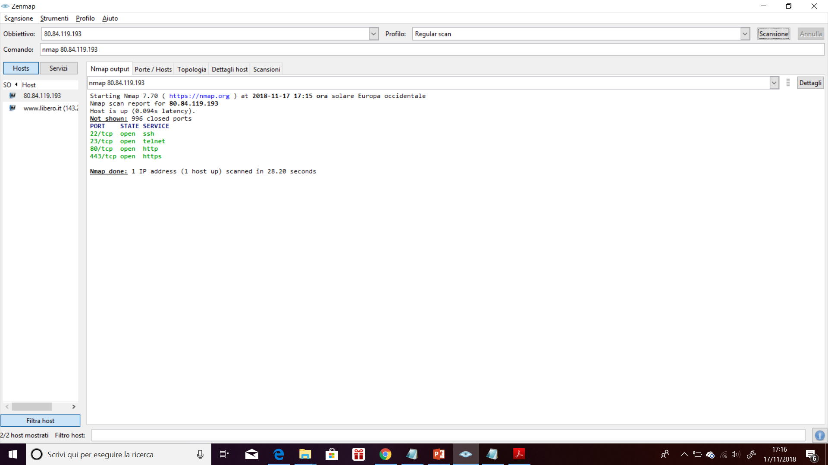

Slide 14


Slide 15
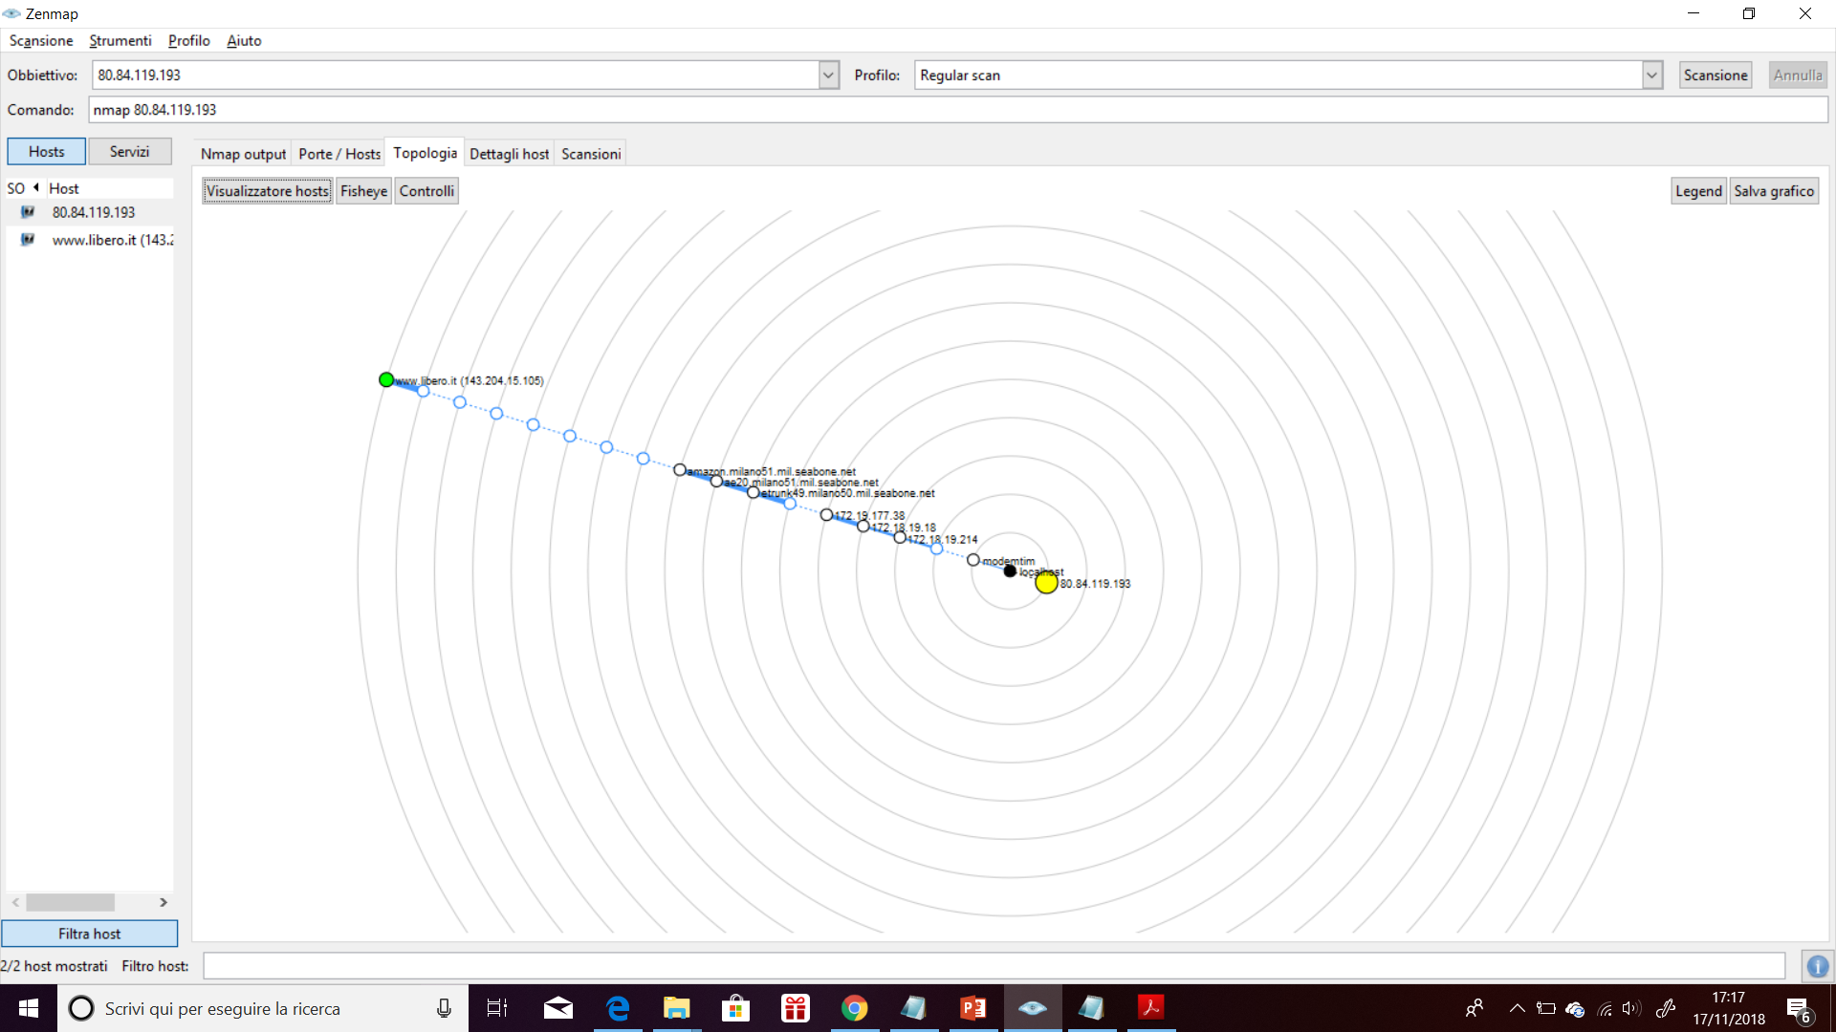

Slide 16
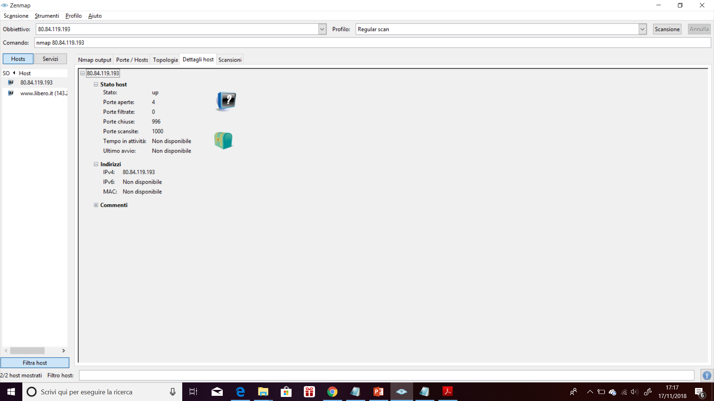

Slide 17
Elenco opzioni
https://svn.nmap.org/nmap/docs/nmap.usage.txt
Nmap 7.70SVN ( https://nmap.org )
Usage: nmap [Scan Type(s)] [Options] {target specification}
TARGET SPECIFICATION:
Can pass hostnames, IP addresses, networks, etc.
Ex: scanme.nmap.org, microsoft.com/24, 192.168.0.1; 10.0.0-255.1-254
-iL <inputfilename>: Input from list of hosts/networks
-iR <num hosts>: Choose random targets
--exclude <host1[,host2][,host3],...>: Exclude hosts/networks
--excludefile <exclude_file>: Exclude list from file
HOST DISCOVERY:
-sL: List Scan - simply list targets to scan
-sn: Ping Scan - disable port scan
-Pn: Treat all hosts as online -- skip host discovery
-PS/PA/PU/PY[portlist]: TCP SYN/ACK, UDP or SCTP discovery to given ports
-PE/PP/PM: ICMP echo, timestamp, and netmask request discovery probes
-PO[protocol list]: IP Protocol Ping
-n/-R: Never do DNS resolution/Always resolve [default: sometimes]
--dns-servers <serv1[,serv2],...>: Specify custom DNS servers
--system-dns: Use OS's DNS resolver
--traceroute: Trace hop path to each host
SCAN TECHNIQUES:
-sS/sT/sA/sW/sM: TCP SYN/Connect()/ACK/Window/Maimon scans
-sU: UDP Scan

Slide 18
Ping sweep
Vengono inviati pacchetti ICMP, in particolare Tipo 8 (echo request), conosciuti anche come pacchetti ping che identificano se un host è attivo.
Ci sono anche altri pacchetti ICMP che possono risultare utili:
Tipo 13 (timestamp request): richiede il tempo di sistema di un host target
Tipo 15 (information request): creato per supportare alcuni sistemi auto-configuranti (diskless station) che nel boot devono poter trovare il proprio indirizzo nella rete
Tipo 17 (subnet address mask request): con questo messaggio riusciamo a determinare la subnet mask usata dall’host

Slide 19
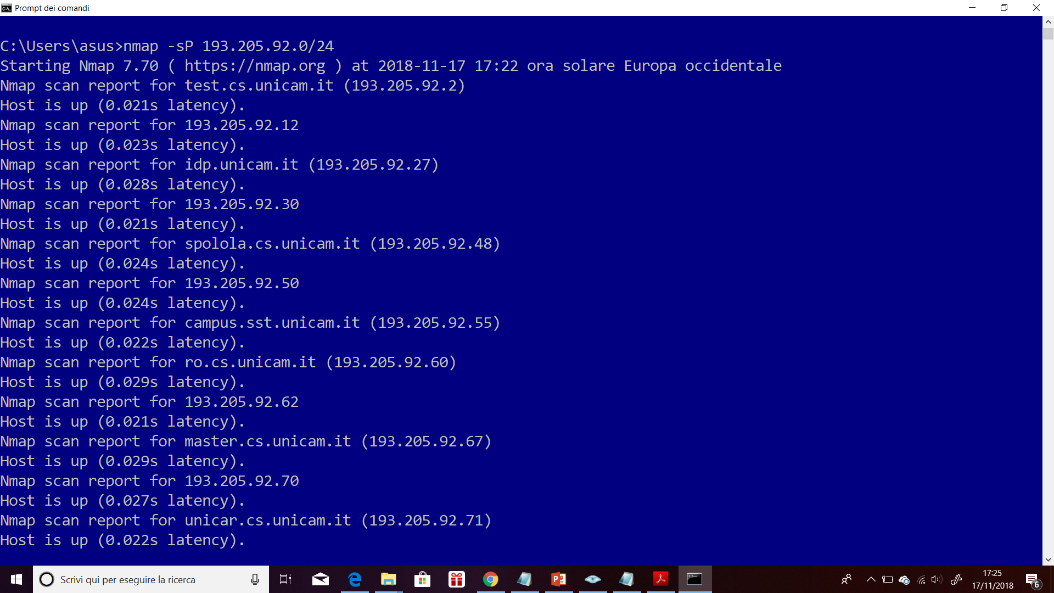
Ping sweep
Nmap –sP

Slide 20
Port Scanning
Il port scanning è un processo di connessione a porte aperte TCP e UDP del sistema target al fine di determinare quali porte siano aperte e quali servizi siano in stato di esecuzione o in stato di listening su quelle porte
Un amministratore di sistema deve poter identificare i servizi offerti dai proprio server ed identificare eventuali debolezze sulla propria rete e dei propri sistemi al fine di evitarne lo sfruttamento da parte di utenti indesireati

Slide 21
TCP port scanning
Esistono diversi tipi di port scanning per controllare se le porte TCP di un sistema sono aperte o chiuse, questi sono classificabili in tre classi:
Standard classic methods
Vanilla TCP connect() scanning
Half-Open SYN flag scanning
Stealth TCP scanning methods
Inverse TCP flag scanning
ACK flag probe scanning
TCP fragmentation scanning
Third-party and spoofed TCP scanning methods
FTP bounce scanning
Proxy bounce scanning
Sniffer-Based spoofed scanning
IP ID header scanning

Slide 22
Standard Scanning methods
I metodi definiti nella categoria Standard scanning methods sono delle tecniche molto semplici e dirette usate per identificare le porte ed i servizi TCP accessibili in modo accurato.
Questi sono metodi certi, ma possono essere facilmente rilevati e loggati

Slide 23
Vanilla TCP connect() method…
E’ il metodo più semplice, conosciuto anche come TCP connect() o vanilla connect()
Viene stabilita un’intera connessione TCP/IP con una portaTCP dell’host target
Data l’affidabilità del protocollo TCP/IP, questo metodo è molto accurato per determinare quali servizi sono attivi in un dato host

Slide 24
…Vanilla TCP connect() method…
SYN
SYN/ACK
ACK
QUANDO UNA PORTA E’ APERTA
SYN
RST/ACK
QUANDO UNA PORTA E’ CHIUSA

Slide 25
…Vanilla TCP connect() method
Nmap può effettuare un TCP connect() portscan, utilizzando l’opzione –sT
nmap –sT 193.205.92.108

Slide 26
Half-open SYN flag scanning
In modo simile al metodo TCP connect(), si simula un inizio di connessione come se fosse un three way handshake per sincronizzare i due host
Nel caso dell’half open SYN port scanning, quando una porta viene rilevata aperta, viene inviato un pacchetto con flag RST che resetta la connessione TCP
Questo fa si che non ci sia una completa connessione tra i due host, e quindi sia più difficile rilevare e loggare lo scanning

Slide 27
…Half-open SYN flag scanning…
SYN
SYN/ACK
RST
QUANDO UNA PORTA E’ APERTA
SYN
RST/ACK
QUANDO UNA PORTA E’ CHIUSA

Slide 28
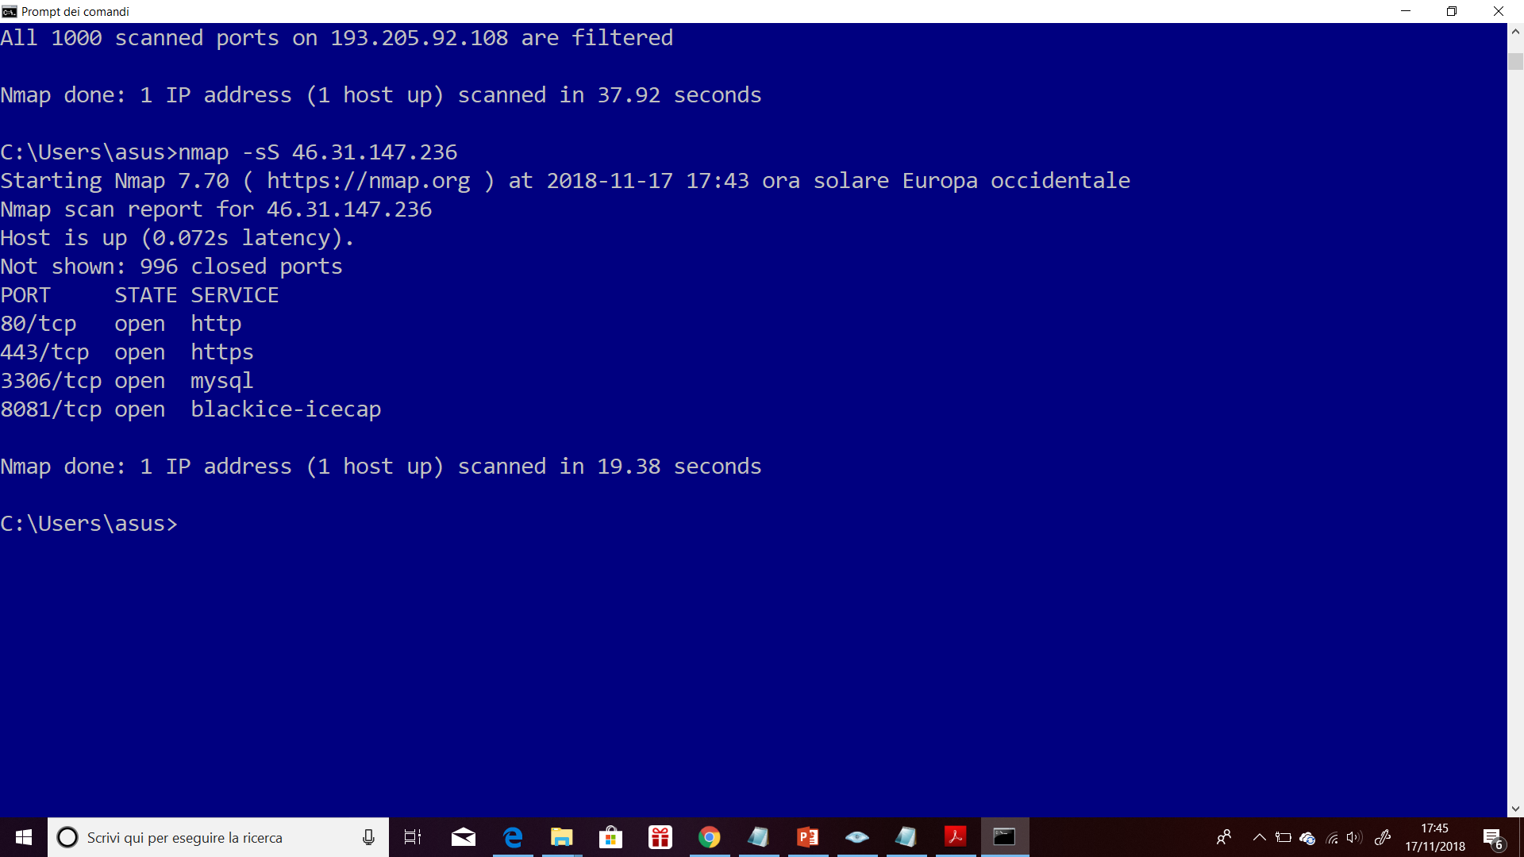
…Half-open SYN flag scanning
nmap –sS 193.205.92.108

Slide 29
Stealth TCP scanning methods
Questi metodi sfruttano alcune lacune del protocollo TCP/IP, provocate inviando pacchetti con configurazioni di bit non standard
Queste tecniche non mappano le porte aperte in modo accurato, però lavorano in modo nascosto e difficilmente possono essere rilevati e loggati.

Slide 30
Inverse TCP flag scanning
Questo tipo di scanning viene chiamato inverse in quanto rispondono solo le porte chiuse di un sistema
Vengono inviati dei pacchetti sonda con diversi flag settati, ad esempio:
FIN probe, con il FIN TCP flag settato
L’XMAS probe con i FIN, URG, PUSH TCP flag settati
NULL probe con nessun flag TCP settato
Notes:
XMAS Tree Un pacchetto XMAS TREE viene inviato con i flag URG, PSH, FIN settati. Normalmente questi tre settaggi non possono essere attivi contemporaneamente, per cui l’host soggetto a scansione risponde come in qualunque inverse scan.
Dumb Scan E’ dovuto a Salvatore Sanfilippo (antirez). Utilizza un terzo host compromesso che partecipa allo scanning (naturalmente deve avere uno stack TCP IP accessibile). Un SYN viene inviato alla macchina target. La particolarità è che il pacchetto viene inviato con l’indirizzo IP dello zombie (è quello che chiamiamo spoofing).
Se la porta è aperta e in ascolto, il target risponde con SYN/ACK. Se la porta è chiusa, risponderà con RST. Nel frattempo effettuiamo un ping continuo sulla macchina zombie.
Se la macchina zombie riceve un SYN/ACK, invia un RST. Se invece riceve un RST non dà alcuna risposta. Nel primo caso, lo zombie farà traffico, nel secondo no.
Se inviamo dei ping continui allo zombie, con hping, avremo modo di vedere se lo zombie sta facendo traffico o no. Farà traffico se la porta oggetto di scansione è aperta, e altrimenti è chiusa.
Naturalmente lo zombie deve essere una macchina che risponde al ping e NON FA ALTRO TRAFFICO. Buon divertimento.

Slide 31
…Inverse TCP flag scanning…
PROBE PACKET (FIN/URG/PSH/NULL)
No response
QUANDO UNA PORTA E’ APERTA
PROBE PACKET (FIN/URG/PSH/NULL)
RST/ACK
QUANDO UNA PORTA E’ CHIUSA

Slide 32
Inverse TCp flag scanning
Namp può effettuare un TCP flag portscan, utilizzando le opzioni:
-sF per il FIN probe
-sX per l’XMAS Tree probe
-sN per il NULL probe
nmap –sF 193.205.92.108
Notes:
NULL scan Consiste nel inviare un pacchetto senza nessun flag settato. Il comportamento, come indicato nella RFC793 prevede che un host che riceva un pacchetto con tutti i flag non settati lo scarti ed invii immediatamente un RST. Sfortunatamente non tutti i sistemi operativi rispettano la RFC 793; i sistemi operativi Windows ad esempio non lo fanno, inviando un RST tutte le volte che ricevono un NULL, indipendentemente dal fatto che la porta sia aperta. Questo tipo di scan non si può usare sulle macchine Microsoft.

Slide 33
ACK flag probe scanning
Un altro metodo consiste nell’inviare dei pacchetti ACK ed analizzare il pacchetto RST ottenuto in risposta
Ci sono due parametri principali sa osservare:
Il time-to-live(ttl)
Il parametro WINDOW (win)
Questo sistema è molto difficile da rilevare ma per funzionare sfrutta un bug nell’implementazione dello standard TCP/IP che non è più presente nei sistemi più aggiornati

Slide 34
ACK flag probe scanning
Vengono spediti moltissimi pacchetti ACK verso porte TCP diverse
1000 PROBE PACKET
1000 RST response

Slide 35
ACK flag probe scanning
Nmap può effettuare un ACK flag probe scanning usando le opzioni:
-sA per analizzare il parametro ttl
-sW per analizzare il parametro win

Slide 36
FTP bounce attack
Una caratteristica interessante del protocollo ftp (RFC 959) è il supporto per le connessioni ftp «proxy». In altre parole, io dovrei essere in grado di connettermi da mioftp.com al server FTP di target.com e richiedere che tale server mandi un file ovunque su internet!
Questo poteva andare bene nel 1985 quando la RFC fu scritta.
Come Hobbit scrisse nel 1995, questo punto debole nel protocollo può essere usato per postare mail e news virtualmente irrintracciabili, riempire dischi, provare a scavalcare i firewall e generalmente è fastidioso e difficile da rintracciare allo stesso tempo.

Slide 37
UDP port scanning
Il protocollo UDP consente di stabilire quali porte possono essere aperte in un host, in soli due modi:
Inviando pacchetti UDP probe a tutte le porte UDP di un host (65535) e aspettando i messaggi ICMP «destination port unreachable»
Oppure usando specifici client per servizi UDP controllando se ci sono delle risposte da host che in caso positivo possiedono il servizio.
La maggior parte dei firewall però consente di filtrare i messaggi ICMP da e per gli host protetti. Questo rende difficile capire quali servizi UDP sono accessibili attraverso un semplice UDP Scanning.

Slide 38
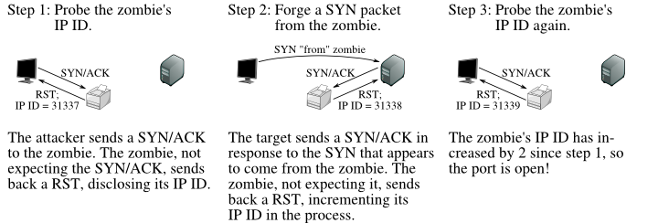
IP ID SCAN…
Open port

Slide 39
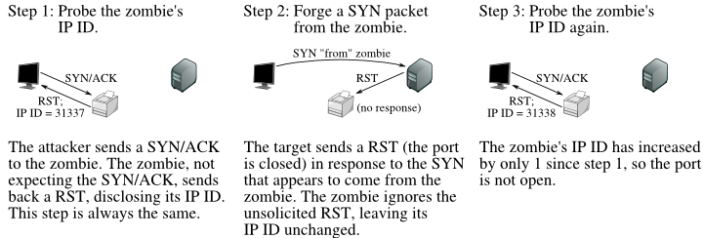
… IP ID SCAN

Slide 40
UDP port scanning
UDP PROBE PACKET
No response
QUANDO UNA PORTA E’ APERTA
UDB PROBE PACKET (FIN/URG/PSH/NULL)
ICMP destination port unreachable
QUANDO UNA PORTA E’ CHIUSA

Slide 41
UDP port scanning
Nmap può effettuare l’UDP port scanning utilizzando l’opzione –sU
Nmap -sU

Slide 42
UDP port scanning
Nmap può effettuarel’UDP port scanning con una porta specificata o con un gruppo di porte utilizzando l’opzione –p
Namp –sU –p

Slide 43
Fingerprinting
Ogni sistema operativo possiede una propria interpretazione degli standard del protocollo IP
Analizzando le risposte ottenute, inviando alcuni pacchetti TCP ed UDP ad un host remoto, si può determinare il sistema operativo presente
Nmap ad esempio compara i risultati ottenuti con il suo database, contentente oltre 1500 SO e ne visualizza i dettagli se trova riscontri

Slide 44
Nmap -O

Slide 45
Service e Version Detection
Si possono sfruttare i messaggi ricevuti in risposta da porte aperte in un host target, oltre che per la determinazione dell’SO, anche per altre funzionalità
Nmap, ad esempio, è in grado di analizzare i messaggi ottenuti da una porta di un host e confrontarli con un suo database interno con oltre 2200 servizi

Slide 46
Service e Version Detection
Questa funzionalità diventa fondamentale per un amministratore di sistema
Infatti conoscendo queste informazioni e confrontandole con opportuni database, si può determinare a quali bugs è vulnerabile un server
Purtroppo lo stesso procedimento può essere effettuato da utenti malintenzionati che possono sfruttare tali bugs per controllare i servizi e dati dell’host target.

Slide 47
Service e Version detection
Nmap –sV
Namp –A
-O & -sV

